Slide 1
기초 공학 설계 (CSE2003) Introduction to Engineering Design
실습 7

Slide 2
실습 7 – 1차 방정식 풀기
사용자에게 정수 a, b, c, d를 입력 받아 다음 방정식의 해를 구해 출력하는 프로그램을 작성해 보자.
y = ax – b
y = cx – d
조건:
1. 해가 존재하지 않는 경우는 가정하지 않는다.
2. User defined function은 다음과 같이 2개를 만든다.
x를 구하는 함수
y를 구하는 함수
두 함수의 return type은 float이다.
Call by value 형태로 구현
3. 입력과 출력은 main function에서 수행하며, user defined function에서 결과를 return받아 출력한다.

Slide 3
실습 7 – 1차 방정식 풀기
y = ax – b
예시
y = cx – d
y
x

Slide 4
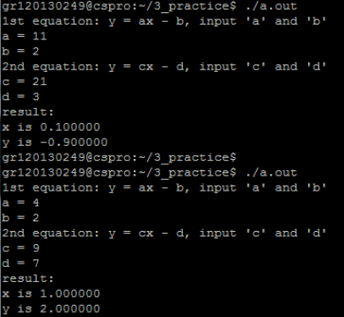
실습 7 – 1차 방정식 풀기
실행 결과 예시

Slide 5
실습 7 – 1차 방정식 풀기
실행 결과 예시
Input
계산해서 출력해야하는 값
Input
계산해서 출력해야하는 값

Slide 6
제출 형식
제출 이메일: 202001cse2003@gmail.com
제출 메일 제목: [p7]이름_20XXXXXX
제출 파일명: p7_20XXXXXX.c
제출 기한: 4/7 화요일 23:59까지
late 안 받음, late 시 0점 처리

